Slide 1

300英雄盒子
项目答辩
杨天宇
2015/4

Slide 2

开发背景
300英雄是款dota类的电竞游戏，而300英雄盒子则是针对300英雄推出的一款资料查询APP，可以方便的查询最新的游戏战绩，英雄资料，物品资料，汇聚了各类英雄的出装套路和攻略玩法。

Slide 3
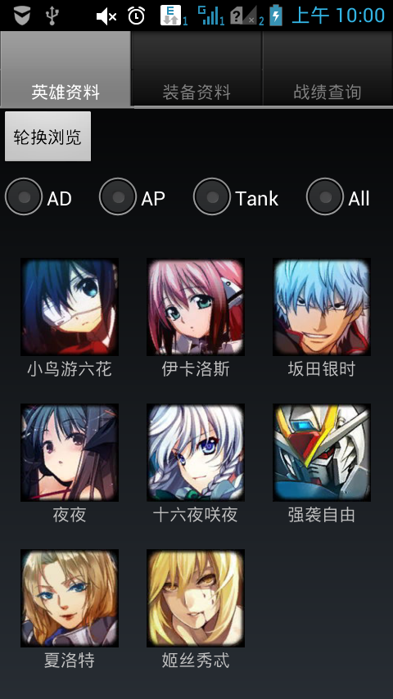
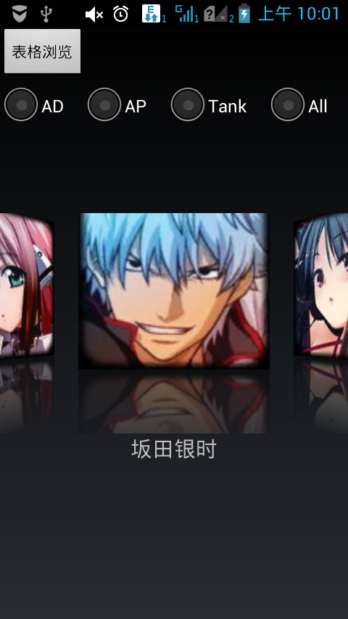
项目功能以及项目效果一
在这里查询数据得到的英雄列表

Slide 4
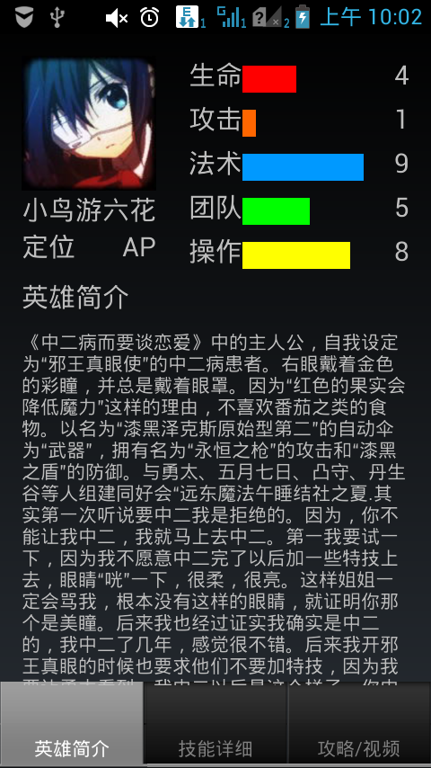
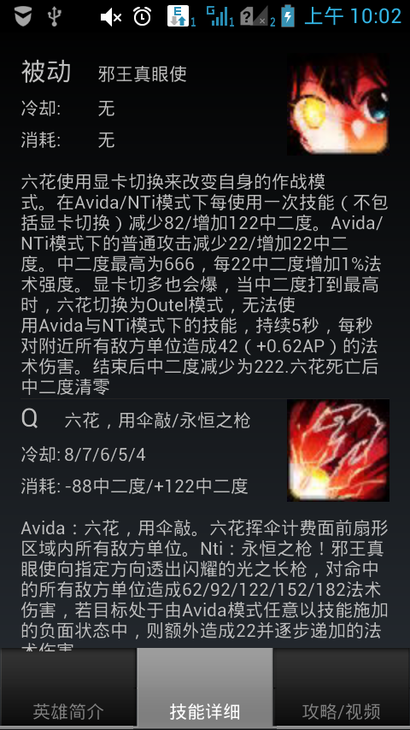
项目功能以及项目效果二
在这里查询数据得到的英雄的详细信息

Slide 5
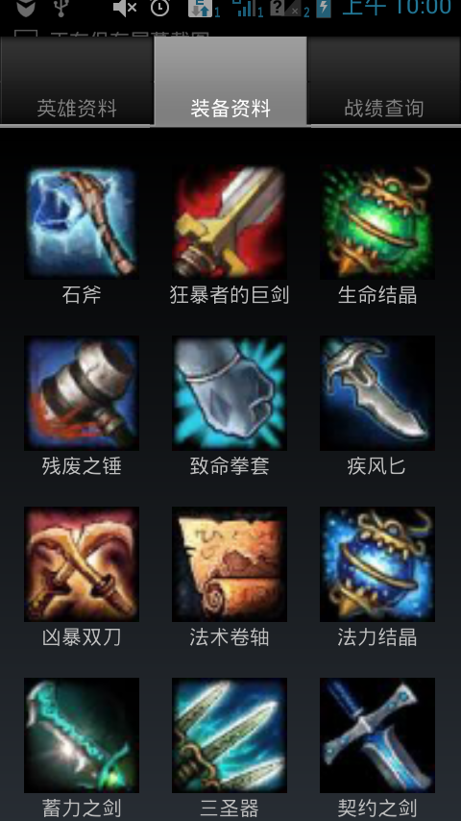
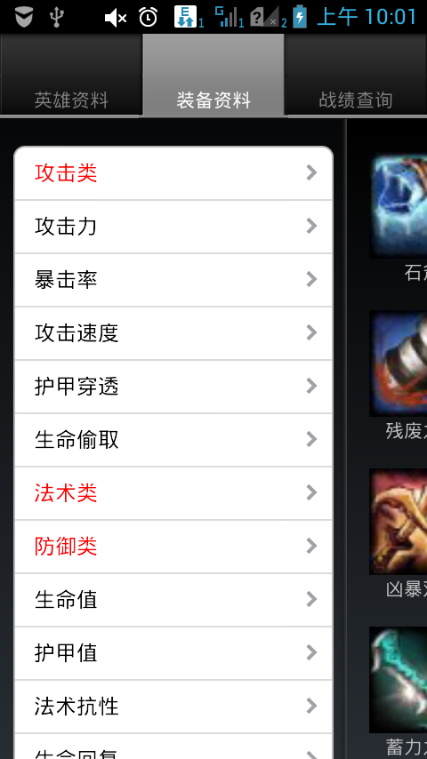
项目功能以及项目效果三
在这里查询数据得到的物品列表

Slide 6
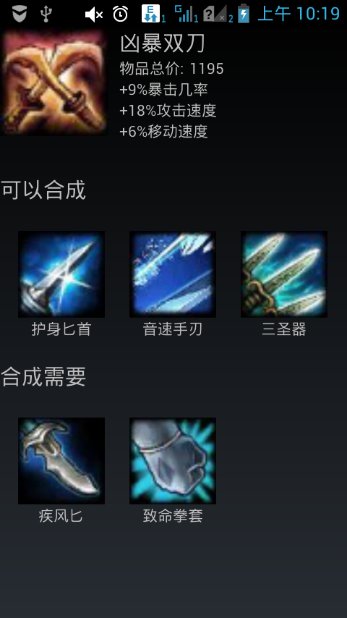
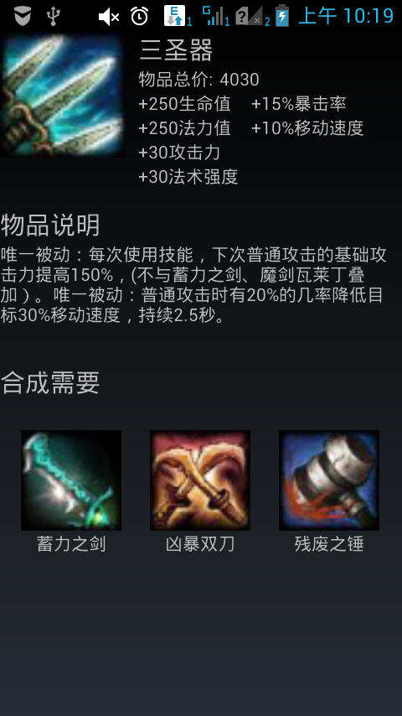
项目功能以及项目效果四
在这里查询数据得到的物品的详细信息

Slide 7
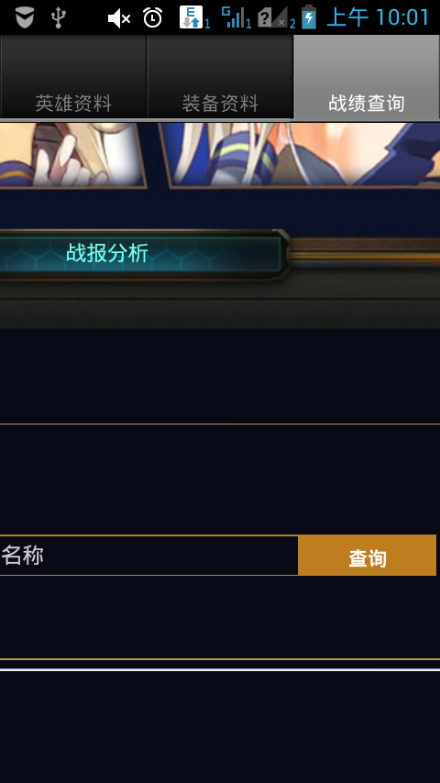
项目功能以及项目效果五
在这里可以在线查询战绩信息

Slide 8
意义
做了这个项目，
第一提供了用户方便
第二巩固所学android专业之基础
第三学会自己分析业务的能力

Slide 9
Android成就梦想
谢谢

